Slide 1
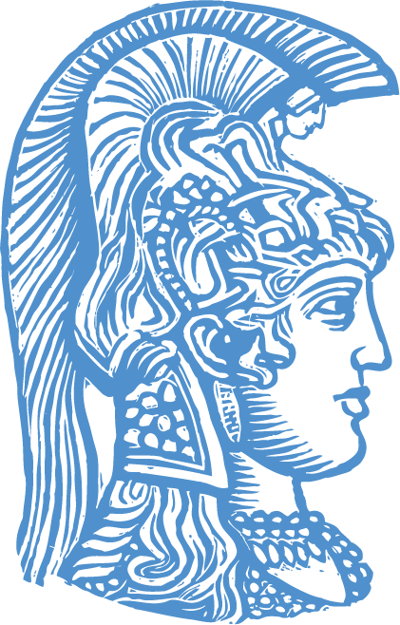





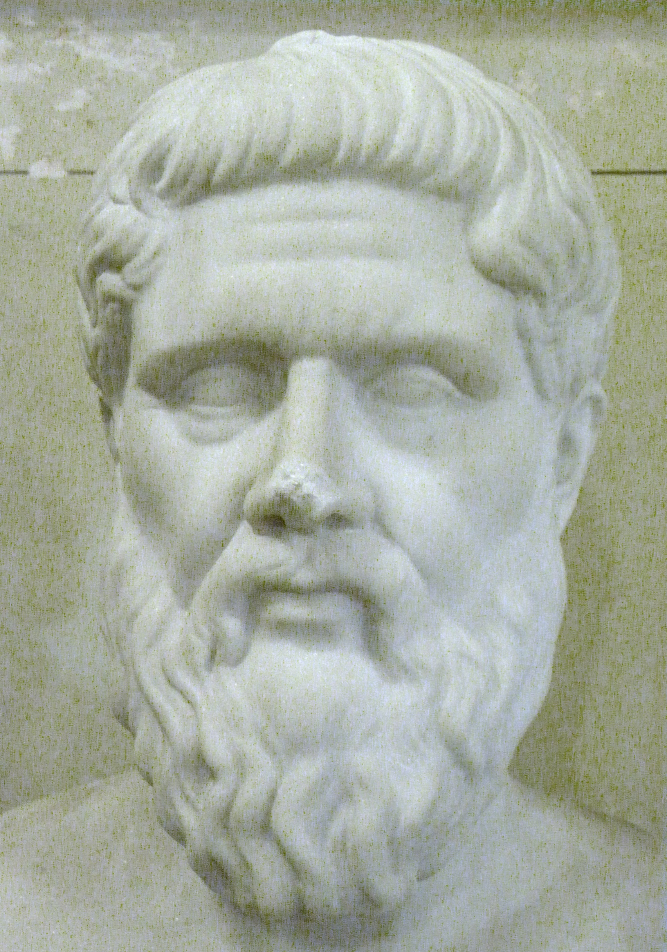
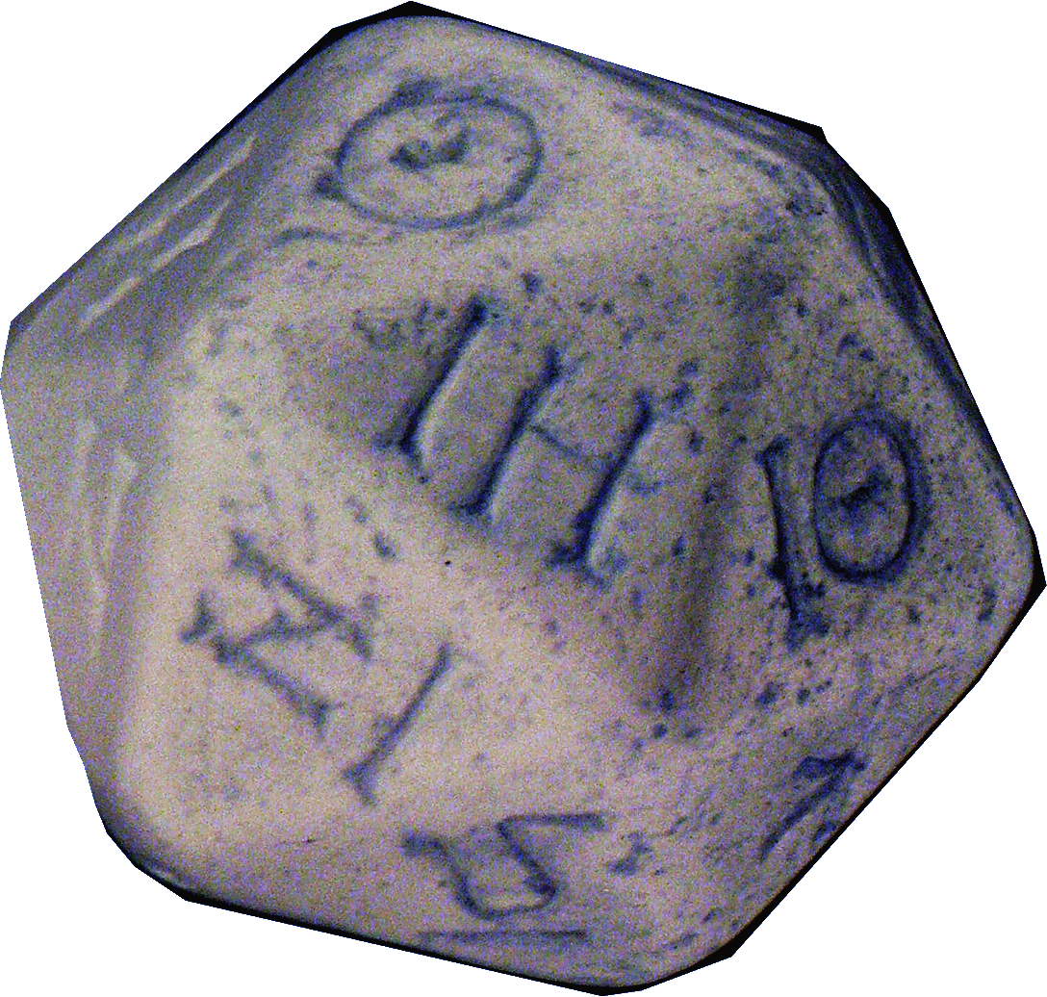



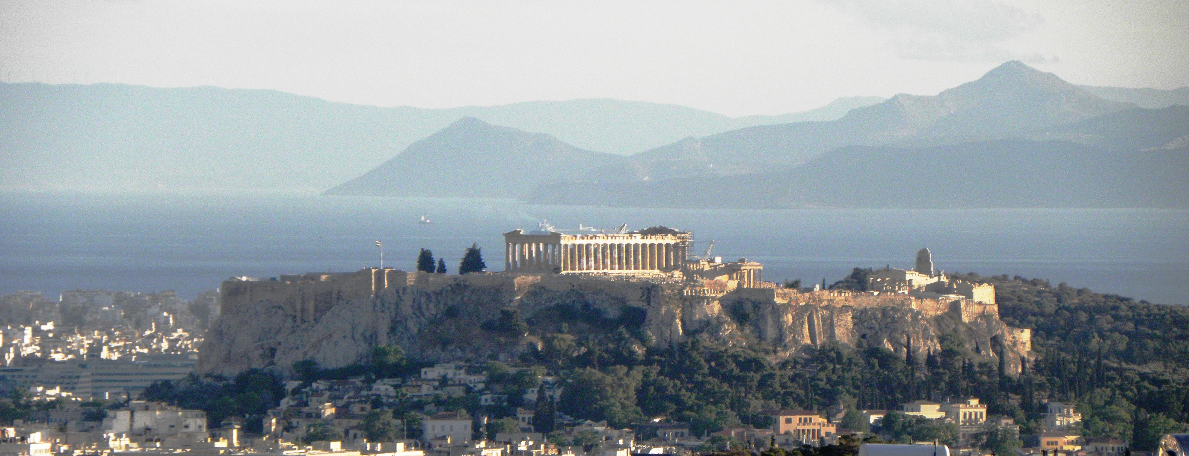
Έκθεση Μηχανισμού Αντικυθήρων.
Πλάτων
Έκθεση Μηχανισμού Αντικυθήρων.
Πλάτων
Universiteti Kombëtar dhe Kapodistrian i Athinës
Εθνικό και Καποδιστριακό Πανεπιστήμιο Αθηνών
Xenophon Moussas xmoussas@phys.uoa.gr, x
tel +306978792891
Copyright © 2022 X. Moussas
Τα χημικά στοιχεία και τα στοιχειώδη σωματίδια του Πλάτωνα
Ο Πλάτων (429-347 π.Χ.) είναι ο σημαντικότερος Έλληνας φιλόσοφος, με εξαιρετική επιρροή στη φιλοσοφία όπως την γνωρίζουμε σήμερα. Έθεσε προκλητικά, θεμελιώδη και βαθιά ερωτήματα που έπρεπε να απαντηθούν, ακολουθώντας τον δάσκαλό του Σωκράτη. Επηρεάστηκε από τον Σωκράτη στις μεθόδους του, και πιθανώς από τον φιλόσοφο Κρατύλο, μαθητή του Ηράκλειτου, σχετικά με την άποψή του για τον Κόσμο. Έγινε Πυθαγόρειος και πίστευε ότι στη Φύση όλα περιγράφονται με ακρίβεια με μαθηματικά. Υιοθέτησε την έννοια των Ιδεών (θεωρία των μορφών) από τον Σωκράτη. Ωστόσο επεξέτεινε τη θεωρία: οι ιδέες είναι τα πρωτότυπα των πραγμάτων, κάθε τι, κάθε αντικείμενο περιγράφεται και εξηγείται με τα μαθηματικά. Σύμφωνα με τον Αριστοτέλη οι ιδέες είναι μαθηματικές οντότητες, αυτό που σήμερα θα αποκαλούσαμε στη θεωρητική φυσική μαθηματικούς τύπους που περιγράφουν ακριβώς κάθε αντικείμενο, μαθηματικά πρότυπα. Ο πλατωνικός ιδεαλισμός, όπως ονομάζεται η θεωρία, είναι η θεωρία των μορφών ή το δόγμα των ιδεών, ότι όλα τα αντικείμενα έχουν τα πρωτότυπά τους, τα ιδανικά σχέδια, που προϋπάρχουν.
Ο Πλάτων θεωρεί ότι οι Ιδέες προϋπάρχουν και τα πραγματικά αντικείμενα είναι απλές σκιές ή προβολές των ιδεών.
Ο Πλάτων, όντας Πυθαγόρειος, πίστευε στη μεγάλη σημασία των μαθηματικών στην κατανόηση του Σύμπαντος αλλά και στη Φιλοσοφία.
Χαρακτηριστικό είναι ότι έγραψε στην πόρτα της Ακαδημίας, της Σχολής του: «Μην μπεις αν δεν ξέρεις μαθηματικά» ή πιο σωστά «Μηδεὶς ἀγεωμέτρητος εἰσίτω».
Ο Πλάτωνας πίστευε ότι οι ιδέες και τα πάντα στον κόσμο είναι μαθηματικά, οι ιδέες είναι αριθμοί.
Εισήγαγε τα πλατωνικά στερεά που όλα κατασκευάζονται από δυο τρίγωνα και που είναι τα στοιχειώδη δομικά στοιχεία του Σύμπαντος. Τα πλατωνικά στερεά είναι τα χημικά στοιχεία του Πλάτωνα. Μοιάζουν με τα άτομα του Δημόκριτου (τον οποίο αντιπαθούσε, όπως και τη θεωρία των ατόμων). Τα δυο στοιχειώδη τρίγωνα είναι τα στοιχειώδη συστατικά της ύλης. Θα μπορούσαμε να πούμε τα στοιχειώδη σωματίδια ή τα κουάρκς του Πλάτωνα. Τα πλατωνικά τρίγωνα και τα στερεά είναι ισοδύναμα με τα στοιχειώδη σωματίδια ή με άτομα ή μόρια που χρησιμοποιεί σήμερα η φυσική για να μελετήσει τη Φύση.
Οι συνδυασμοί αυτών των τριγώνων (στοιχειώδη σωματίδια του Πλάτωνα) κατασκευάζουν τα τέσσερα «χημικά στοιχεία» του Πλάτωνα:
το τετράεδρο ή πυραμίδα (από 24 τρίγωνα) για τη φωτιά.
το οκτάεδρο (από 48 τρίγωνα) για τον αέρα.
το εικοσάεδρο (από 120 τρίγωνα) για το νερό και
ο κύβος (από 24 τρίγωνα) για τη γη.
Πιθανότατα αυτές οι απόψεις του Πλάτωνα βασίζονται σε παρατηρήσεις κρυστάλλων, συμπεριλαμβανομένων νιφάδων χιονιού και σιδηρομετεωριτών.
Elementet kimike dhe grimcat elementare të Platonit
Platoni (429-347 p.K.) është filozofi më i rëndësishëm grek, me ndikim të jashtëzakonshëm në filozofinë që njohim sot. Duke ndjekur mësuesin e tij Sokratin, ai ngriti pyetje provokuese, themelore dhe të thella që kërkonin përgjigje. Në metodat e tij ai u ndikua nga Sokrati, dhe në këndvështrimin e tij për Kozmosin ndoshta nga filozofi Kratilus, student i Heraklitit. Ai u bë pitagorian dhe besonte se Natyra dhe prototipat e gjërave, Idetë, të gjitha përshkruhen dhe shpjegohen me matematikë.
Ai përvetësoi nocionin e Ideve (teoria e formave) nga Sokrati. Idetë e Platonit ekzistojnë paraprakisht dhe objektet reale janë thjesht hije ose projeksione të ideve. Idealizmi platonik, siç quhet teoria, është teoria e formave ose doktrina e ideve, që të gjitha objektet kanë prototipet e tyre, planet ideale, që ekzistojnë paraprakisht. Platoni, duke qenë një Pitagorian, besonte në rëndësinë e madhe të matematikës për të kuptuar Universin dhe gjithashtu në Filozofi.
Në derën e Akademisë, shkollës së tij, ai shkroi : “Mos hyni nëse nuk dini matematikë”. Platoni besonte se idetë dhe gjithçka në botë janë matematikore; idetë janë numra. Ai prezantoi trekëndëshat dhe trupat e tij platonikë të cilët janë blloqet elementare të ndërtimit të Universit. Këta janë përbërësit e materies të ngjashme me atomin e Platonit (ai nuk pëlqente Demokritin dhe atomet): grimcat elementare ose kuarkët e Platonit. Trekëndëshat dhe trupat e ngurtë platonikë janë ekuivalentë me grimcat elementare ose atomet, ose me molekulat që fizika përdor sot për të studiuar Natyrën. Grimcat elementare të Platonit janë trekëndësha. Universi është krijuar prej tyre. Kombinimet e këtyre trekëndëshave (grimcat elementare të Platonit) ndërtojnë katër "elementet kimike" të Platonit:
tetraedri ose piramida (e përbërë nga 24 trekëndësha) zjarrin;
oktaedri (i përbërë nga 48 trekëndësha) ajrin;
ikozaedri (i përbërë nga 120 trekëndësha) ujin dhe
kubi (i përbërë nga 24 trekëndësha) tokën.
Është e qartë se këto pikëpamje të Platonit bazohen në vëzhgimet e kristaleve, përfshirë flokët e borës dhe meteoritët e hekurit.
Πλάτων, γλύπτης Νίκος Περαντινός (1910 –1991),
Εθνικό Καποδιστριακό Πανεπιστήμιο Αθηνών.
Platoni nga Universiteti i Athinës
Πολύεδρο. Εθνικό Αρχαιολογικό Μουσείο.
Një poliedron, zar loje, nga Muzeu Arkeologjik Kombëtar, Athinë
Όλος ο Κόσμος είναι κατασκευασμένος από τα δυο στοιχειώδη τρίγωνα του Πλάτωνα.
Grimcat elementare të Platonit, me dy trekëndëshat bazë ai ndërton gjithë Kozmosin
Ο Θέων ο Σμυρναίος στο βιβλίο του Περί χρήσης των μαθηματικών (De utilitate mathematicae) λέει ότι ο Πλάτων δηλώνει ότι για να μελετήσει κανείς τη φιλοσοφία πρέπει να μάθει πέντε επιστήμες: αριθμητική, γεωμετρία, στερεομετρία, μουσική και αστρονομία.
«ὁ δὲ Πλάτων ἀπὸ πέντε μαθημάτων δεῖν φησι ποιεῖσθαι τὴν κάθαρσιν· ταῦτα δ' ἐστὶν ἀριθμητική, γεωμετρία, στερεομετρία, μουσική, ἀστρονομία».
Ο Αέτιος στο βιβλίο De placitis reliquiae, Περὶ οὐσίας ἄστρων, γράφει ότι ο Πλάτων λέει ότι τα αστέρια είναι κυρίως φτιαγμένα από φωτιά, αν και τα άλλα στοιχεία συμβάλλουν και στην κατασκευή των άστρων.
“Πλάτων ἐκ μὲν τοῦ πλείστου μέρους πυρίνους, μετέχοντας δὲ καὶ τῶν ἄλλων στοιχείων.”
Theoni i Smirnës në librin e tij "Për përdorimin e matematikës" (De utilitate mathematicae) thotë se Platoni thekson se për të studiuar filozofinë duhet të zotëroni pesë shkenca: aritmetikën, gjeometrinë, stereometrinë, muzikën dhe astronominë.
“ὁ δὲ Πλάτων ἀπὸ πέντε μαθημάτων δεῖν φησι ποιεῖσθαι τὴν κάθαρσιν· ταῦτα δ' ἐστὶν ἀριθμητική, γεωμετρία, στερεομετρία, μουσική, ἀστρονομία”
Aëtius në De placitis reliquiae, Περὶ οὐσίας ἄστρων, shkruan se Platoni thotë që yjet përbëhen kryesisht nga zjarri, ndonëse edhe elementët e tjerë kontribuojnë në ndërtimin e yjeve.
“Πλάτων ἐκ μὲν τοῦ πλείστου μέρους πυρίνους, μετέχοντας δὲ καὶ τῶν ἄλλων στοιχείων.”
Ακρόπολη, Αθήνα, Ελλάδα
Akropoli, Athinë, Greqi

